Slide 1
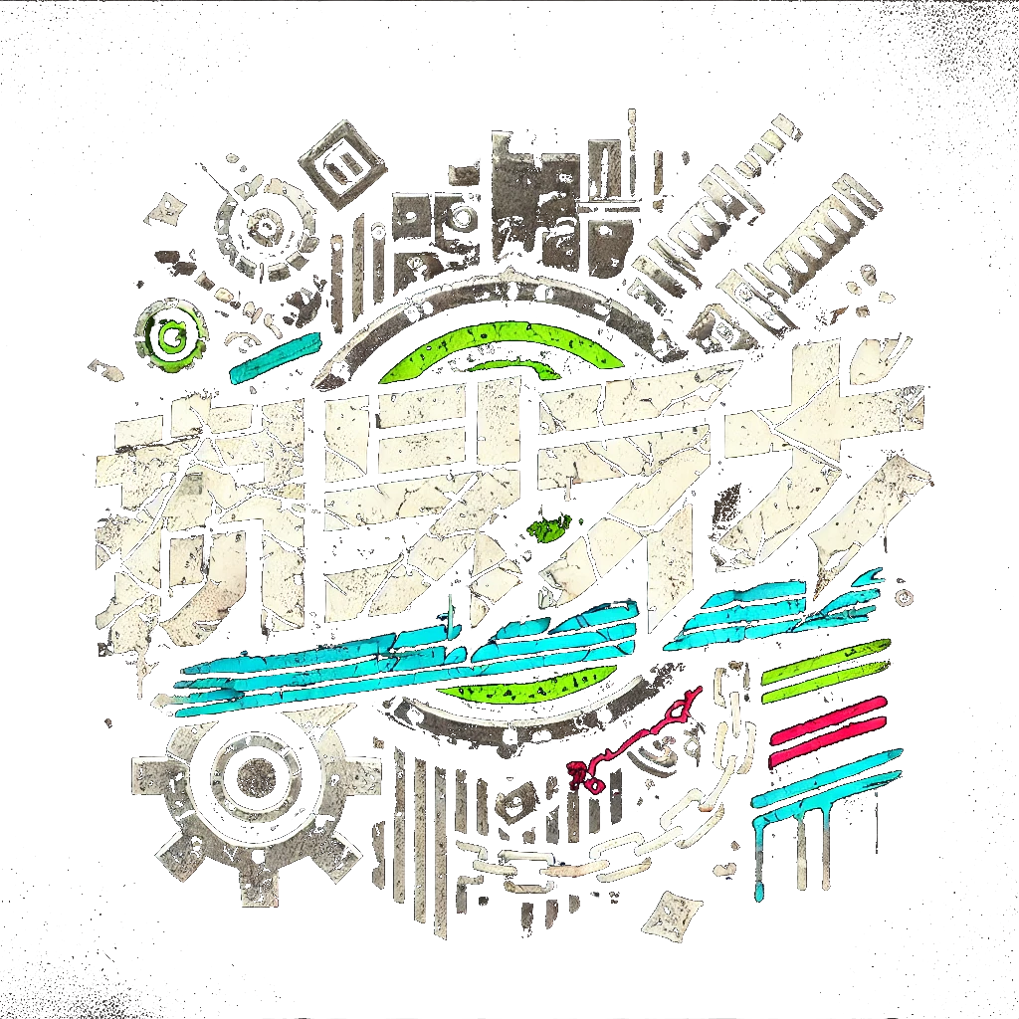
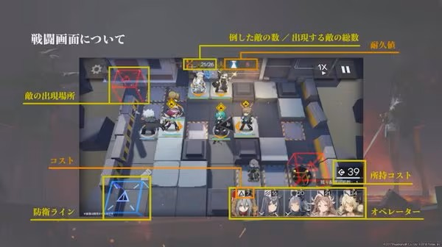
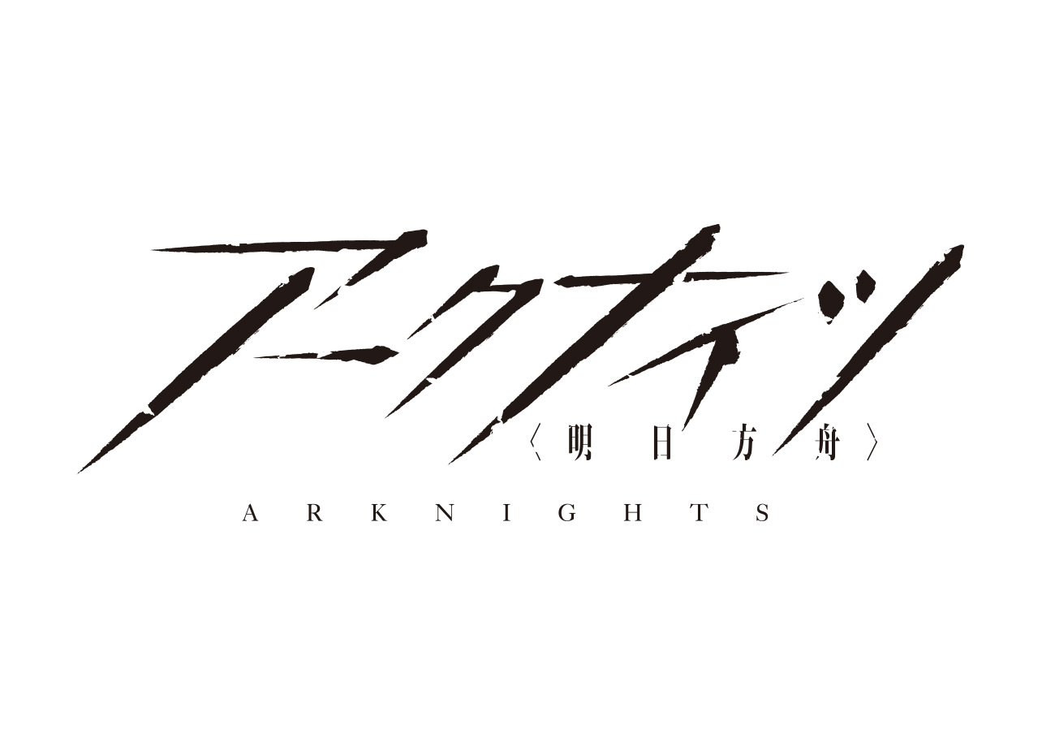
石を置くヒト
コンセプト:
障害物を置いて敵の進行を妨害し、拠点を守る
3ｄタワーディフェンスゲーム
Notes:
東京情報クリエイター工学院専門学校
ゲーム制作3年制コースの鈴木宏明です。
進級制作プレゼンテーションを始めます。
よろしくお願いします。
今年度私が作ったのは、「石を置くヒト」というタワーディフェンスゲームになります。
コンセプトは障害物で敵の進路を操作し、拠点を守る３ｄタワーディフェンスゲームです。
モチーフにしたのはYostarのハイパーグリフが開発・運営している「アークナイツ」というゲームになります。
画面のUI配置や、仕様については大いに参考にさせてもらいました。

Slide 2
制作背景・概要
背景
①去年の反省
→操作が複雑でわかりにくい
②タワーディフェンスゲームを作りたい！
→アークナイツが大好き！
概要
制限時間が終わるまで、自分の拠点を防衛する
直接的な攻撃手段を持たず、直感的かつ戦略性のあるゲーム
Notes:
続いて、制作背景ですが、
進級制作にあたり、去年と同ジャンルである３ｄアクションを作るという選択肢もあったのですが、
操作量が多くなり、わかりずらい、複雑なゲームで、遊びづらかったのではないかと思いました。
今回は、操作が単純で遊びやすいゲームを作ろうと決めました。
また、普段から遊んでいるアークナイツをモチーフにタワーディフェンスを作りたいと考え、
今回の作品を作ることにしました。
ゲームの概要としては、直接敵を倒すのではなく、拠点を守るというタワーディフェンスの原点に
帰るゲーム性と、時間やゲーム内のリソースなどの管理が求められるゲームにしたいと考えました。

Slide 3
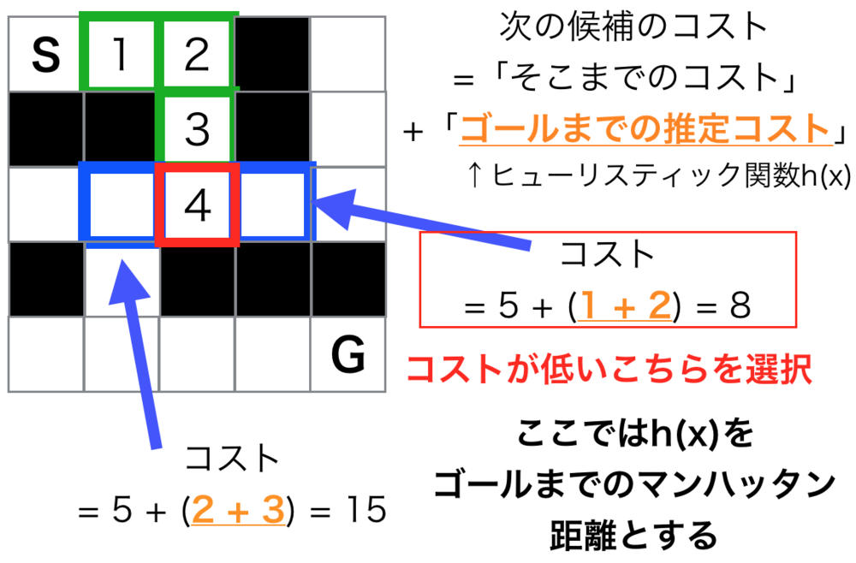
頑張ったところ
①経路探索のメソッド
Aスター法を採用
→ダイクストラ法に加え、
推量値を加えて探索を効率化
②クラス設計図の作成
→drawioを使ってUMLクラス設計図を作り
カプセル化や、依存関係を整理
引用元:
http://www.thothchildren.com/chapter/5b6aeaca2787593b86358af9
Notes:
注力したところは遊びやすくする点に加えて、2点あり、
まずはゲームのメインのロジックである経路探索のメソッドです。
今回はタワーディフェンスでメジャーなメソッドであるAスター法を採用しました。
経路探索は幅優先探索、深さ優先探索、ダイクストラ法、と順番に習得し、
最終的にAスター法を習得しました。
画像のように、迷路を探索するときにマスを順番に探索する際、
移動量に加えて推量値を加えることで探索の効率を上げるメソッドになります。
次にＵＭＬクラス図を使ったクラス間の依存関係の整理、カプセル化用のデザインの検討を行いました。
Drawioを使い行いましたが、今回のような個人制作においてはあまり必要なかったと感じました。

Slide 4
今後の展開について
①敵の攻撃処理の変更
→破壊する仕様からダメージを与える仕様
②経路探索の最適化
→ノードマップを管理し、変更が入った部分のみ再計算を行う方式
Notes:
最後に今後の展開についてですが、
ブラッシュアップする点は２つあり、
１つ目は障害物にぶつかったときの仕様です。
現状、一定時間後に破壊する仕様になっていますが、
耐久値の概念を加えてダメージを与える仕様にしたいと思っています。
２つ目は経路探索メソッドの最適化です。
具体的には、ノードマップを管理し、変更部分のみ再計算を行うメソッドにしたいと思っています。
これで発表を終わります。ご清聴ありがとうございました。

